Slide 1
SỬ DỤNG KHÁNG SINH TRONG ĐIỀU TRỊ HÔ HẤP NHI KHOA
Bs: Trịnh Thị Kim Lan
Hướng dẫn: TS.BS Quan Thế Dân

Slide 2
I. Tổng quan
Các bệnh về đường hô hấp, bao gồm các bệnh viêm đường hô hấp trên và viêm đường hô hấp dưới là những bệnh phổ biến ở trẻ em, nhất là vào thời điểm giao mùa.
Các bệnh viêm đường hô hấp trên đa phần là do virus, có thể chỉ cần điều trị triệu chứng, nhưng 1 số trường hợp do nhiễm vi khuẩn hoặc bội nhiễm thêm vi khuẩn thì việc sử dụng kháng sinh là rất cần thiết.
Các bệnh viêm đường hô hấp dưới nguyên nhân đa phần là do vi khuẩn, việc lựa chọn sử dụng đúng loại kháng sinh là rất cần thiết để điều trị và tránh các diễn biến nặng của bệnh.

Slide 3
II. Nguyên nhân gây viêm hô hấp ở trẻ em
Nguyên nhân phổ biến là do virus.Một số chủng virus gây bệnh thường gặp gồm: virus hợp bào hô hấp (RSV), virus cúm, virus sởi, coronavirus, adenovirus, rhinovirus, enterovirus…
Các loại vi khuẩn gây bệnh thường gặp gồm Haemophilus Influenzae týp B (Hib), phế cầu khuẩn (Streptococcus Pneumoniae), liên cầu khuẩn nhóm A(streptococcus pyogenes), tụ cầu(staphylococcus), mycoplasma pneumonia, vi khuẩn Klebsiella Pneumoniae…

Slide 4
Vi khuẩn haemophilus influenzae là vi khuẩn nhỏ, gram âm và có rất nhiều hình dạng khác nhau, loại vi khuẩn này thuộc dòng kỵ khí và ưa khí, thường gây bệnh ở trẻ nhỏ dưới 6 tuổi. Haemophilius influenzae tip B( vi khuẩn Hib) gây bệnh chủ yếu ở đối tượng trẻ nhỏ, đặc biệt là trẻ dưới 2 tuổi là đối tượng dễ có nguy cơ nhiễm bệnh cao nhất. Từ 2 tuổi trở lên, trẻ sẽ có miễn dịch phòng bệnh thông qua việc tiếp xúc tự nhiên với bệnh.
Phế cầu khuẩn (Streptococcus Pneumoniae):là một loại vi khuẩn Gram dương thuộc chi Streptococcus. Có rất nhiều chủng streptococus pneumoniae khác nhau,chúng thường khu trú trong các khoang mũi họng của người mà không gây ra bệnh. Khi cơ thể xảy ra các vấn đề bất thường về sức khỏe như suy giảm miễn dịch, người già, trẻ em hệ miễn dịch chưa hoàn thiện... sẽ tạo điều kiện cho phế cầu phát triển gây nên bệnh.

Slide 5
Tụ cầu (Staphylococcus) là các cầu khuẩn gram dương, có đường kính khoảng 1 micromet, chúng thường nằm tụ với nhau tạo thành từng cụm, có hình thái giống chùm nho. Hầu hết các Staphylococcus cư trú chủ yếu ở da và màng nhầy. Thông thường, các tụ cầu này vẫn có mặt ở cơ thể người (chủ yếu trên da) nhưng không gây bệnh hoặc chỉ gây nhiễm trùng da nhẹ. Tuy nhiên, khi các vi khuẩn tụ cầu xâm nhập sâu hơn vào máu, khớp, phổi hay tim thì có thể dẫn đến tình trạng nhiễm trùng nghiêm trọng, gây nguy hiểm cho tính mạng người bệnh
Liên cầu khuẩn là loại vi khuẩn gram (+), gồm nhiều cầu khuẩn xếp thành hình chuỗi dài, ngắn khác nhau. Loại liên cầu gây bệnh nhiều nhất ở người là liên cầu tan huyết nhóm A(streptococus pyogenes), gây ra những bệnh lý ở họng và da của con người

Slide 6
Vi khuẩn Mycoplasma là chủng vi khuẩn có kích thước rất nhỏ, khoảng 0,15-0,3 micromet và không thể quan sát được dưới kính hiển vi thông thường. Chúng thường xuyên cư trú ở niêm mạc miệng, hầu họng và đường sinh dục. Khi có một điều kiện thuận lợi khiến số lượng vi khuẩn Mycoplasma tăng sinh đột biến, chúng sẽ gây bệnh. Viêm phổi do vi khuẩn mycoplasma pneunonia là bệnh gặp phải ở tất cả các lứa tuổi nhưng phổ biến nhất ở trẻ em.
Vi khuẩn Klebsiella Pneumonia: là một loại trực khuẩn ngắn, gram âm và có nhiều hình thể, đôi khi có hình dạng của cầu khuẩn, đôi khi có hình dạng dài. Thông thường, vi khuẩn klebsiella pneumoniae có tồn tại trong ruột của con người, tuy nhiên ở môi trường này, chúng sẽ không gây ra các tác hại đáng kể. Khi cơ thể gặp vấn đề nào đó, chúng sẽ nhanh chóng tấn công đến các bộ phận khác, gây bệnh nguy hiểm như viêm phổi, viêm màng não

Slide 7
III. Một số loại kháng sinh thường dùng
Nhóm Beta-lactam
Đây là nhóm kháng sinh lớn, được sử dụng rộng rãi hiện nay.bao gồm:
Phân nhóm penicilin:penicilin, amoxicilin, ampicilin
Phân nhóm cefalosporin
Các betalactam khác:
Nhóm cacbarpenem: meropenem
Nhóm moropenem
Các chất ức chế beta-lactam: acid clavulanic, sulbactam.

Slide 8
cơ chế tác dụng: ức chế quá trình tổng hợp thành của tế bào vi khuẩn, gây ly giải tế bào
Phân nhóm penicilin:penicilin G:có tác dụng trên hầu hết các vi khuẩn gram(+), nhưng không có tác dụng trên phần lớn các chủng tụ cầu vàng
ampicilin, amoxicillin: phổ kháng khuẩn mở rộng hơn so với penicillin G trên các vi khuẩn gram(-) như haemophilus influenza. Các thuốc này không bền vững với enzyme beta-lactamase nên thường được phối hợp với acid clavulanic hay sulbactam
liều thường dùng: Amapower(ampicilin/sulbactam)1000mg/500mg: liều 150mg/kg/ngày chia 2.3 lần
Phân nhóm cefalosporin:được chia thành 4 thế hệ. Xếp theo thứ tự từ thế hệ 1 đến thế hệ 4, hoạt tính trên vi khuẩn Gram-dương giảm dần và hoạt tính trên vi khuẩn Gram-âm tăng dần.
- thế hệ 1:có hoạt tính mạnh trên tất cả các chủng gram(+) nhưng yếu với các chủng granm(-):cephalexin,cefadroxil.

Slide 9
- thế hệ 2:có tác dụng mạnh hơn trên các chủng gram (-), không có tác dụng trên pseudomonas và enterococus :cefoxitin, cefuroxim
- thế hệ 3: có hoạt tính yếu hơn thế hệ 1 trên cầu khuẩn gram(+) nhưng lại có hiệu quả cao vói các trực khuẩn gram (-) đường ruột:cefodoxim, ceftriaxone, cefotaxim,cefoperazon, cefdinir
- thế hệ 4:Cephalosporin thế hệ 4 có hoạt tính trên cả các chủng Gram dương và Gram âm (bao gồm Pseudomonas, Enterobacteriaceae).cefepim

Slide 10
Liều dùng của 1 số cefalosporin:
Medocef (cefoperazon)1g: liều dùng 100mg/kg/ngày chia 2 lần
Ceftriaxone: 100mg/kh/ ngày chia 2 lần
Cefotaxim: 100mg/kg/ ngày chia 2 lần
Amoxicilin: 50-100mg/kg/ngày chia 2 lần
Nhóm cacbarpenem:
meropenem: có phổ tác dụng rộng trên cả vi khuẩn hiếu khi và kị khí,các vi khuẩn nhạy cảm bao gồm streptococci(kể cả phế cầu kháng penicillin), pseudomonas aeruginosa và acinetobacter( vi khuẩn gram âm hiếu khí)
Liều dùng; meropenem: 10-20mg/kg/lần x 3 lần/ ngày
Các chất ức chế beta-lactamase: Các chất hiện hay được sử dụng trên lâm sàng là acid clavulanic, sulbactam

Slide 11
2 . Nhóm aminoglycosid
Bao gồm:gentamicin, amikacin
Nhóm có hoạt tính diệt khuẩn do liên kết với tiểu đơn vị 30S ribosome ức chế quá rình tổng hợp protein của vi khuẩn
Các kháng sinh nhóm aminoglycosid có phổ kháng khuẩn chủ yếu tập trung trên trực khuẩn Gram-âm
Liều lượng: amikacin: 15mg/kg/ngày, bơm tiêm điện hoặc truyền chậm.
3.Nhóm macrolid
Nhóm này gồm: azithromycin, clarithromycin....
Cơ chế tác dụng: gắn với tiểu đơn vị 50S của ribosome,ức chế quá trình tổng hợp protein của vi khuẩn, ở liều cao chúng có thể diệt khuẩn
Macrolid có hoạt tính trên cầu khuẩn Gram-dương (liên cầu, tụ cầu),và một số vi khuẩn không điển hình(mycoplasma pneumonisa, legionella và clamydia pneumoniae) tác dụng yếu trên một số chủng vi khuẩn Gram-âm khác như H. influenzae và N. meningitidis
Liều dùng :azithromicin: 10-15mg/kg/ngày x 3-5 ngày
clarithromicin: 7,5mg/kg/ngày

Slide 12
4. KHÁNG SINH NHÓM PEPTID
Bao gồm các phân nhóm:
Glycopeptid (vancomycin, teicoplanin)
Polypetid (polymyxin, colistin)
Lipopeptid (daptomycin)
Vancomycin chủ yếu được sử dụng trong điều trị Staphylococus aureus( tụ cầu vàng) kháng methicilin.
Liều lượng 10-15mg/kg/lần mỗi 8h

Slide 13
5. Nhóm quinolon
Quinolone là nhóm kháng sinh phổ rộng có tác dụng tốt trên trực khuẩn gram âm đường ruột, gram dương, vi khuẩn không điển hình và trực khuẩn mủ xanh.
Các thuốc bao gồm:
- thế hệ 1: acid nalicidic
- thế hệ 2: ciprofloxacin,
- thế hệ 3: levofloxacin
- thế hệ 4:trovafloxacin, moxiloxacin
cơ chế tác dụng là ức chế sự tổng hợp AND của vi khuẩn.
Liều dùng . Ciprofloxacin 20-30mg/kg/ ngày chia 2 lần.

Slide 14
6.Nhóm cyclin
Hay dùng:doxycyclin.liều dùng ở trẻ trên 8 tuổi: 4mg/kg/ ngày
Thuốc có tác dụng trên các chủng vi khuẩn gây bệnh không điển hình như Rickettsia, Coxiella burnetii, Mycoplasma pneumoniae, Chlamydia spp., Legionella spp., Ureaplasma,…Ngoài ra, thuốc cũng hiệu quả trên một số xoắn khuẩn như Borrelia recurrentis, Borrelia burgdorferi (gây bệnh Lyme), Treponema pallidum (giang mai), Treponema pertenue.

Slide 15
7. . KHÁNG SINH NHÓM LINCOSAMID
Nhóm kháng sinh này bao gồm hai thuốc là lincomycin và clindamycin,
8. KHÁNG SINH NHÓM PHENICOL
Nhóm kháng sinh này bao gồm hai thuốc là cloramphenicol và thiamphenicol

Slide 16
IV.Kinh nghiệm sử dụng kháng sinh điều trị tai khoa Nhi
Trẻ vào viện có viêm phổi với bạch cầu tăng cao, nghi ngờ các nguyên nhân do vi khuẩn gram(+) dùng nhóm Beta-lactam.
Sau 3,4 ngày điều trị, các triệu chứng giảm ít, nghi ngờ do vi khuẩn gram (-) thì phối hợp thêm amikacin,ngi ngờ kháng thuốc thì phối hợp thêm vancomicin
Trường hợp các bé đã nằm điều trị nhiều nơi, sử dụng meropenem
Trường hợp viêm phổi, bạch cầu không cao, phần trăm trung tính không tăng, xquang phổi có hình ảnh viêm phổi không điển hình, viêm phổi kẽ thì dùng nhóm macrolid, quinolon.

Slide 17
V.Báo cáo ca lâm sàng
1. Trịnh Đức Thịnh 18th nam
đ/c: yên phú, yên định, thanh hóa
vv: 9h20 ngày 17/6/2024 ra viện ngày 24/6/2024
ldvv:ho, khò khè
bệnh sử: trẻ đã điều trị viêm phế quản phổi, viêm mũi họng ở bv Nhi Thanh Hóa 7 ngày, ra viện 3 ngày, xuất hiện sốt cao kèm theo ho nhiều -> vào viện
Khám:trẻ tỉnh, nhiệt độ 38 độ,nhịp thở 39l/p,sp02 94%, ho đờm, chảy mũi,khò khè,tim đều, phổi ran ẩm, ran ngáy rải rác.
CLS: BC:8, 43G/l, %N 39 %L 48,8
nội soi TMH: viêm họng, viêm mũi,
Xquang ngực: hình ảnh phế quản phế viêm. Test RSV dương tính
Chẩn đoán: viêm phổi do RSV- viêm mũi họng
Bệnh nhân được chỉ định lấy dịch tỵ hầu làm xét nghiệm nuôi cấy và định danh vi khuẩn

Slide 18
Thuốc: kháng sinh (amapower kết hợp với zitromax) , long đờm, khí dung,vỗ dung, rửa mũi lấy đờm
Đến ngày 18/6, trẻ ho nhiều kèm nôn sau uống thuốc, hội chẩn với bs Dân chuyển kháng sinh đạng uống(zitromax)sang truyền ciprofloxacin, kèm theo truyền đạm, nâng cao thể trạng.
Chiều ngày 18/6 trẻ có kết quả nuôi cấy dịch tỵ hầu ra 2 kháng sinh là tụ cầu vàng(staphylococcus aureus) và liên cầu nhóm A(streptococcus pyogenes), chỉ định làm kháng sinh đồ.

Slide 19
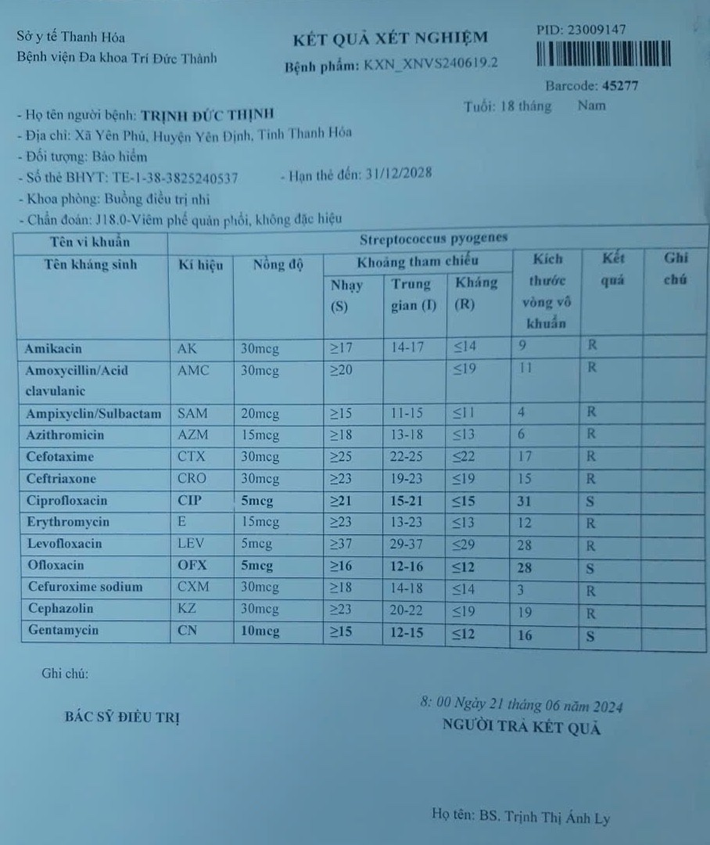
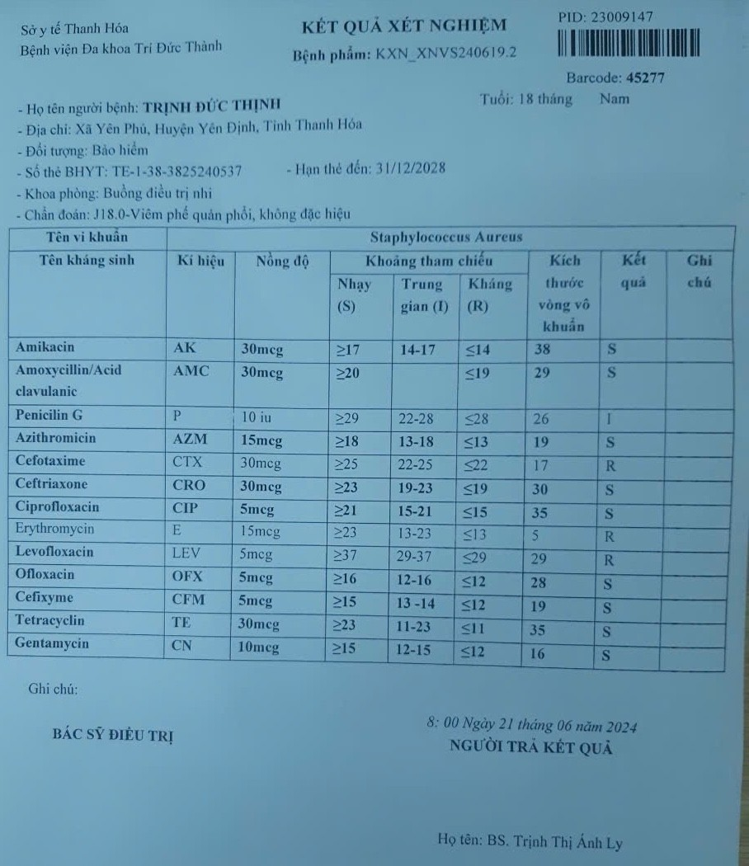

Slide 20
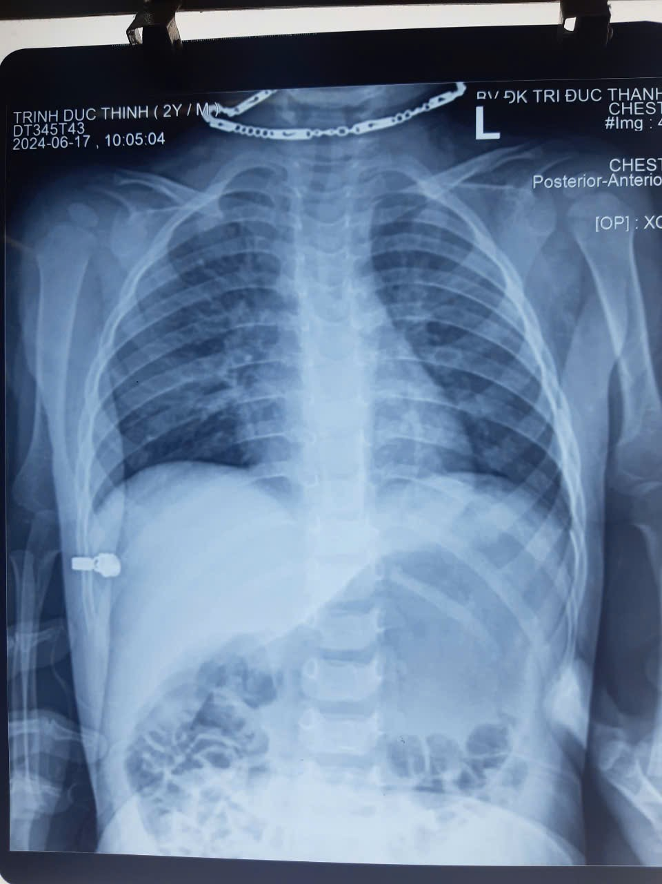
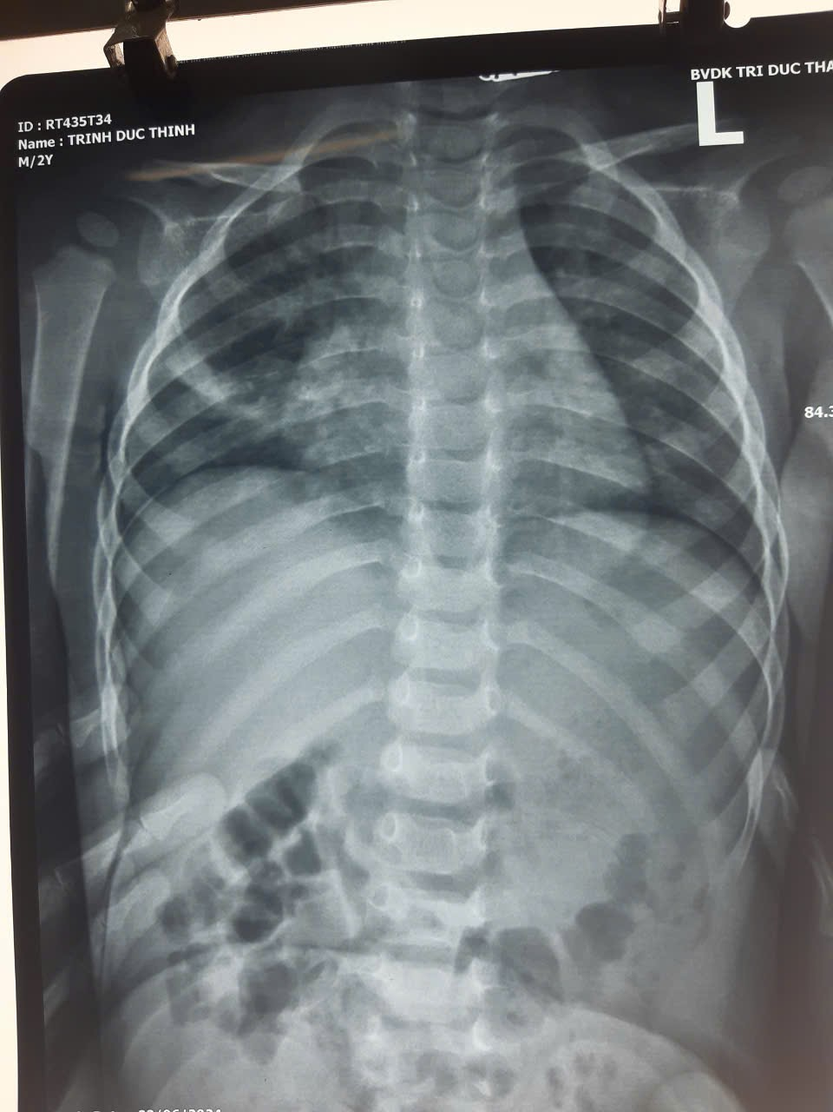
Diễn biến lâm sàng của bệnh nhân đỡ dần: cắt sốt sau 3 ngày, ho đỡ hơn, phổi ít ran hơn.
Đến ngày 23/6, trẻ chỉ còn ho khúc khắc nhẹ, không sốt, phổi không nghe ran, ra viện vào ngày 24/6.

Slide 21
2. Nguyễn Ngọc Tuệ Đan 9th nữ
Địa chỉ: thành thọ, thạch thành
Vv: 1h20 ngày 11/3/2024, ra viện ngày 21/3/2024
Ldvv: sốt, ho, khò khè
Bệnh sử: trẻ điều trị viêm phổi ở bv đa khoa Thạch Thành 7 ngày, chuyển bv Nhi Thanh Hóa điều trị 7 ngày, ra viện ngày thứ 2 trẻ sốt cao kèm theo ho nhiều, khò khè đờm ->vào viện
Khám:trẻ tỉnh, sốt 39 độ,không có suy hô hấp, ho đờm, phổi nhiều ran ẩm ran ngáy rải rác.
cls: Bc: 10,04G/l %N: 55,5 %L: 37
xquang: hình ảnh viêm phổi thùy
nội soi: viêm mũi họng, viêm tai ứ mủ 2 bên.
Chẩn đoán: viêm phổi thùy- viêm mũi họng-viêm tai giữa.
Điều trị: kháng sinh(meropenem), long đờm, khí dung

Slide 22
Đến ngày 15/3,bn cắt sốt,ho giảm,vẫn còn ho đờm,phổi vẫn rải rác ran ẩm, ran ngáy.
cls ngày 15/3:Bc: 6.35G/l %N:24,8, %L:62.5
xquang ngực:phế quản 2 bên đậm, dày tổ chức kẽ trường phổi 2 bên.
trẻ được chuyển sang dùng ciprofloxacin 200mg, 1 lọ chia 2 lần.
Đến ngày 19/3, bn hết sốt, ho ít, không còn khò khè, thi thoảng có nôn đờm, phổi không ran.
cls ngày 19/3: BC: 6,13G/l %N: 47,9 %L:44,5
nội soi TMH:hòm nhĩ ứ ít dịch bên phải
xquang:phế quản 2 bên đậm.
Bệnh nhân ra viện 21/3.

Slide 23
V. Nguyên tắc sử dụng kháng sinh
Chỉ sử dụng kháng sinh khi thật sự bị bệnh nhiễm khuẩn. Chỉ có thầy thuốc điều trị, dựa vào kinh nghiệm chữa bệnh, dựa vào xét nghiệm, mới xác định được có nhiễm khuẩn hay không
Phải chọn đúng loại kháng sinh phù hợp. Việc lựa chọn kháng sinh dựa vào kháng sinh đồ, trong trường hợp cấp bách hoặc trong khi chờ đợi kết quả kháng sinh đồ có thể dựa vào kinh nghiệm.
Phải dùng kháng sinh đúng liều đúng cách. Phải dùng kháng sinh đủ thời gian. Tùy theo loại bệnh và tình trạng bệnh mà thời gian dùng kháng sinh có khi dài khi ngắn nhưng thông thường là không dưới 5 ngày
Chỉ phối hợp nhiều loại kháng sinh khi thật cần thiết.
Sử dụng kháng sinh dự phòng phải hợp lý. Chỉ có những trường hợp đặc biệt thầy thuốc mới cho dùng thuốc kháng sinh dự phòng.

Slide 24
Xin chân thành cám ơn các bạn đã lắng nghe

